Slide 1

第4讲
万有引力与航天

Slide 2


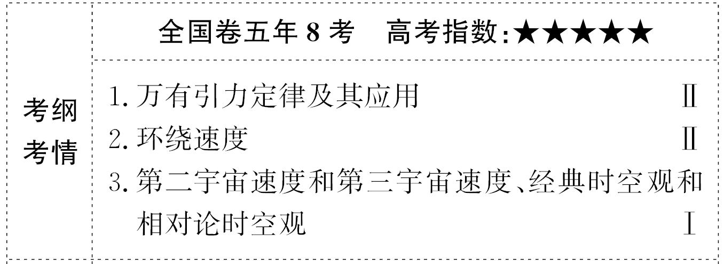

Slide 3
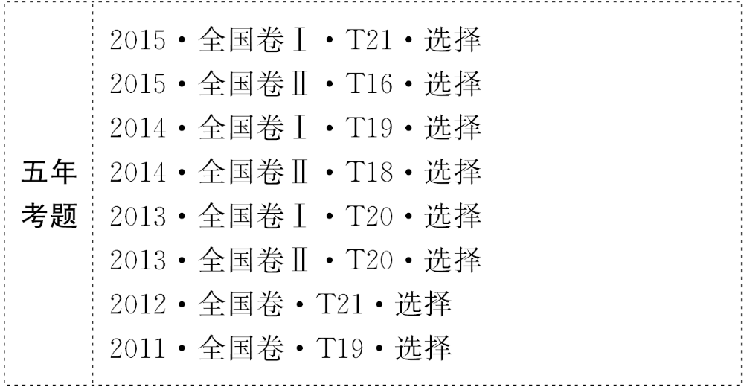

Slide 4
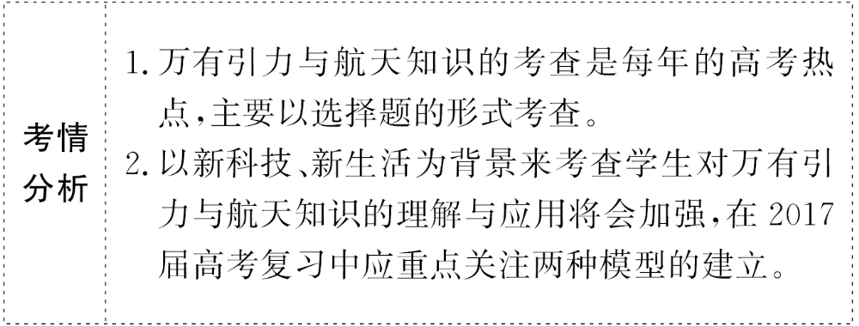

Slide 5
【主干回顾】教材梳理 固知识根基
知识点1 万有引力定律及其应用
1.内容：自然界中任何两个物体都相互吸引,引力的方
向在它们的_____上,引力的大小跟物体的质量m₁和m₂的
乘积_______,与它们之间距离r的二次方_______。
连线
成正比
成反比

Slide 6
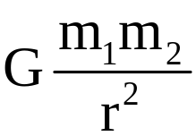
2.表达式：F=______,其中G为引力常量,G=6.67×
10⁻¹¹N·m²/kg²,由_____________实验测定。
3.适用条件：
(1)两个_____之间的相互作用。
(2)对质量分布均匀的球体,r为_______的距离。
卡文迪许扭秤
质点
两球心

Slide 7
知识点2 环绕速度
1.第一宇宙速度又叫环绕速度,其数值为________。
2.特点：
(1)第一宇宙速度是人造卫星的最小_____速度。
(2)第一宇宙速度是人造卫星最大的_____速度。
7.9km/s
发射
环绕

Slide 8
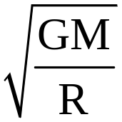
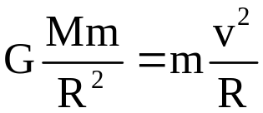
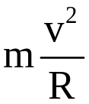

3.第一宇宙速度的计算方法：
(1)由 ,得v=_____。
(2)由mg= ,得v=____。

Slide 9
知识点3 第二、三宇宙速度 时空观
1.第二、三宇宙速度的比较：
名称 | 大小 | 挣脱 | 共同点
第二宇宙速度 (脱离速度) | _____km/s | _____的引力 束缚 | 均为相应的 _____发射速度
第三宇宙速度 (逃逸速度) | _____km/s | _____的引力 束缚
地球
11.2
太阳
最小
16.7

Slide 10
2.经典时空观：
(1)在经典力学中,物体的质量不随_________而改变。
(2)在经典力学中,同一物理过程发生的位移和对应时
间的测量结果在不同的参考系中是_____的。
运动状态
相同

Slide 11
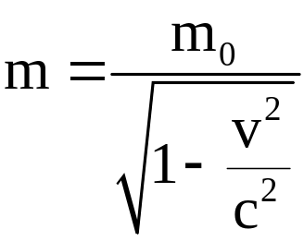
3.相对论时空观：
(1)在狭义相对论中,物体的质量随物体的速度的增加而_____,用公式表示为___________。
增加

Slide 12
(2)在狭义相对论中,同一物理过程发生的位移和对应时间的测量结果在不同的参考系中是_____的。
不同

Slide 13
【思维诊断】静心思考除思维误区
(1)只有天体之间才存在万有引力。( )
(2)当两物体间的距离趋近于零时,万有引力趋近于无
穷大。( )
(3)人造地球卫星绕地球运动,其轨道平面一定过地心。
( )
(4)地球同步卫星的运行速度大于第一宇宙速度。( )
(5)地球同步卫星可以定点于北京正上方。( )

Slide 14
提示：(1)×。任何两个有质量的物体之间都存在万有引力作用。
(2)×。当两个物体间的距离趋近于零时,万有引力定律不适用了,所以两物体间的万有引力并不是趋近于无穷大。
(3)√。人造地球卫星绕地球运动,万有引力提供向心力,故圆周运动的圆心与地心重合。

Slide 15
(4)×。第一宇宙速度是最大的环绕速度,地球同步卫星的运行速度小于第一宇宙速度。
(5)×。地球同步卫星只能定点于赤道正上方固定高度处。

Slide 16
【小题快练】基础小题测基本能力
1.(第一宇宙速度)关于地球的第一宇宙速度,下列表述正确的是( )
A.第一宇宙速度又叫环绕速度
B.第一宇宙速度又叫脱离速度
C.第一宇宙速度跟地球的质量无关
D.第一宇宙速度跟地球的半径无关

Slide 17
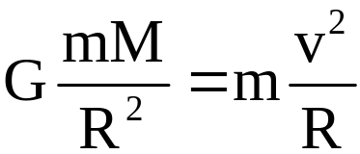
【解析】选A。第一宇宙速度又叫环绕速度,A正确,B错误;万有引力提供向心力,由 可知第一宇宙速度与地球的质量和半径有关,C、D错误。

Slide 18
2.(同步卫星)由于通讯和广播等方面的需要,许多国家发射了地球同步轨道卫星,这些卫星的( )
A.质量可以不同 B.轨道半径可以不同
C.轨道平面可以不同 D.速率可以不同

Slide 19
【解析】选A。同步卫星轨道只能在赤道平面内,高度
一定,轨道半径一定,速率一定,但质量可以不同,A项正
确。

Slide 20
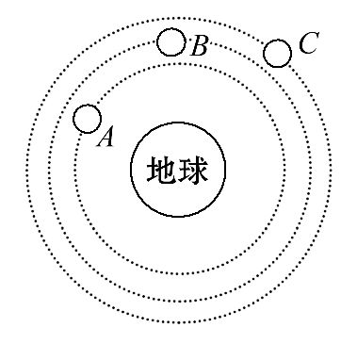
3.(卫星的环绕问题)如图所示是在同一轨道平面上的三颗不同的人造地球卫星,关于各物理量的关系,下列说法正确的是( )
A.线速度v_{A}<v_{B}<v_{C}
B.万有引力F_{A}>F_{B}>F_{C}
C.角速度ω_{A}>ω_{B}>ω_{C}
D.向心加速度a_{A}<a_{B}<a_{C}

Slide 21
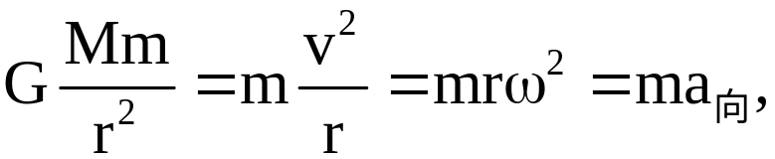
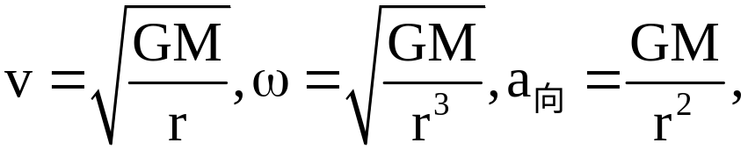
【解析】选C。因为卫星的质量大小关系不知,所以卫
星的万有引力大小关系无法判断,B错误;卫星绕地球做
圆周运动,有 得
由于r_{A}<r_{B}<r_{C},则v_{A}>v_{B}>v_{C},ω_{A}>ω_{B}>ω_{C},a_{A}>a_{B}>a_{C},故A、D错误,C正确。

Slide 22
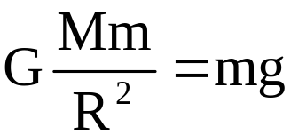
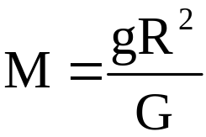
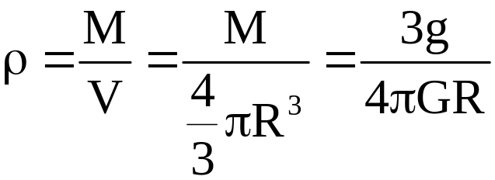
考点1 中心天体质量和密度的估算
1.“g、R”法：已知天体表面的重力加速度g和天体半径R。
(1)由 ,得天体质量 。
(2)天体密度 。

Slide 23
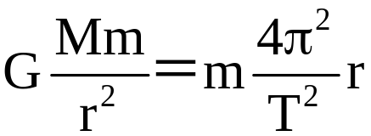
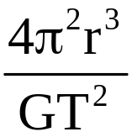
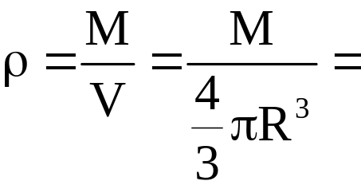
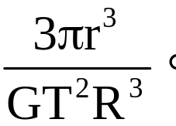
2.“T、r”法：测出卫星绕中心天体做匀速圆周运动的半径r和周期T。
(1)由 ,得M= ;
(2)若已知天体的半径R,则天体的密度

Slide 24
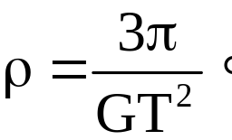
(3)若卫星绕天体表面运行时,可认为轨道半径r等于天体半径R,则天体密度 故只要测出卫星环绕天体表面运动的周期T,就可估算出中心天体的密度。

Slide 25

【特别提醒】
估算天体质量和密度的两点注意
(1)利用万有引力提供天体圆周运动的向心力估算天体
质量时,估算的只是中心天体的质量而非环绕天体的质
量。
(2)区别天体半径R和卫星轨道半径r,只有在天体表面
附近的卫星,才有r≈R;计算天体密度时,V= πR³中的
“R”只能是中心天体的半径。x

Slide 26
【典例1】(2014·新课标全国卷Ⅱ)假设地球可视为质量均匀分布的球体。已知地球表面重力加速度在两极的大小为g₀;在赤道的大小为g;地球自转的周期为T,引力常量为G。地球的密度为( )

Slide 27
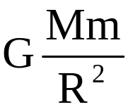
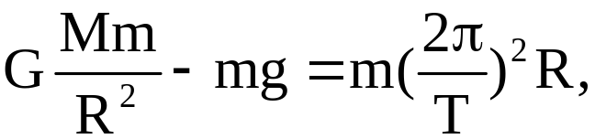
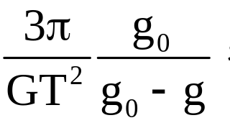
【解析】选B。由万有引力定律可知： =mg₀,在地球的赤道上： 地球的质量M= πR³ρ,联立三式可得：ρ= 选项B正确。

Slide 28
【过关题组】
1.(多选)(2015·天津高考)P₁、P₂为相距遥远的两颗行星,距各自表面相同高度处各有一颗卫星S₁、S₂做匀速圆周运动。图中纵坐标表示行星对周围空间各处物体的引力产生的加速度a,横坐标表示物体到行星中心的距离r的平方,两条曲线分别表示P₁、P₂周围的a与r²的反比关系,它们左端点横坐标相同,则( )

Slide 29
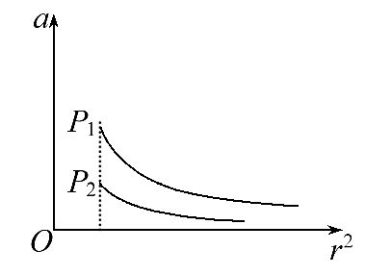

Slide 30
A.P₁的平均密度比P₂的大
B.P₁的“第一宇宙速度”比P₂的小
C.S₁的向心加速度比S₂的大
D.S₁的公转周期比S₂的大

Slide 31
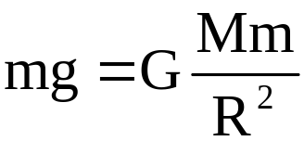
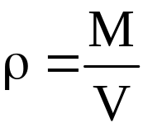
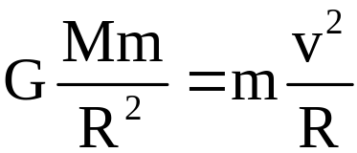
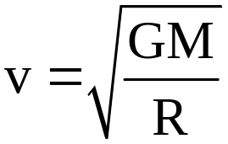
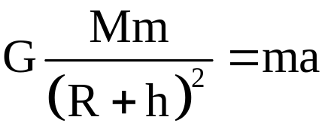
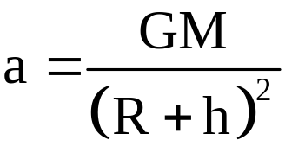
【解析】选A、C。两颗行星左端点横坐标相同,纵坐标不同,则两颗行星P₁、P₂的半径相同,表面的重力加速度g₁>g₂。由 可得 ,则M₁>M₂,两颗行星的体积相同,由 可得ρ₁>ρ₂,故选项A正确;由
可得 ,则v₁>v₂,故选项B错误;由 可得 ,则a₁>a₂,故选项C正确;

Slide 32
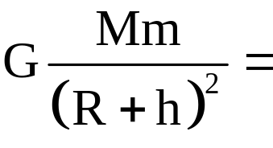
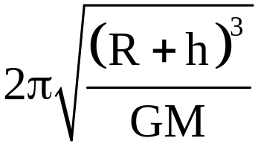
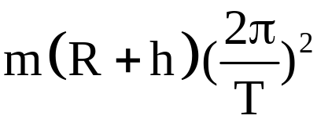
由 ,可得T= ,则T₁<T₂,故选项D错误。

Slide 33
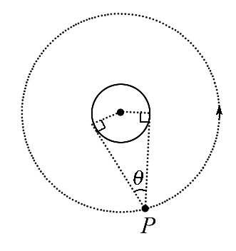
2.(多选)(2014·广东高考)如图所示,飞行器P绕某星球做匀速圆周运动,星球相对飞行器的张角为θ。下列说法正确的是( )
A.轨道半径越大,周期越长
B.轨道半径越大,速度越大
C.若测得周期和张角,可得到
星球的平均密度
D.若测得周期和轨道半径,可得到星球的平均密度

Slide 34
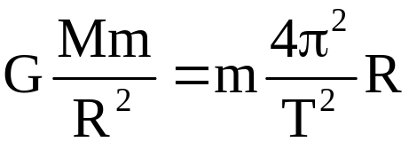
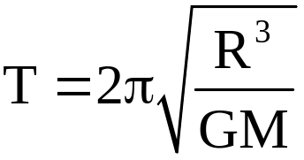
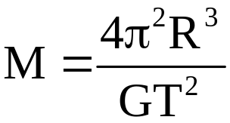
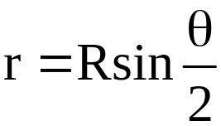
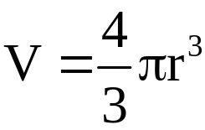
【解析】选A、C。万有引力提供向心力 ,
可得 ,轨道半径越大,周期越长,A项正确;万
有引力提供向心力 ,可得 ,轨道半
径越大,速度越小,B项错误;如果测出周期,则有
,如果再知道张角θ,则能通过几何关系求得该星球半径为 ,从而求出星球的体积

Slide 35
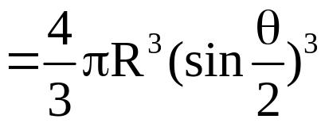
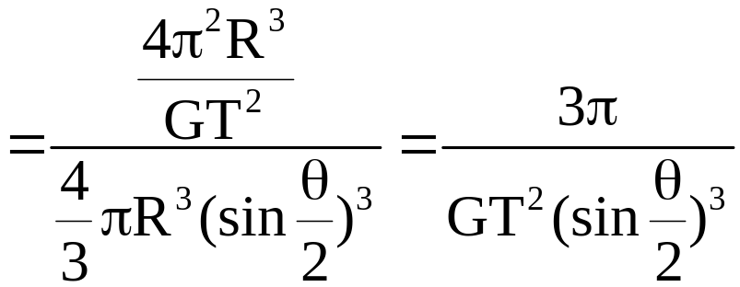
,两者结合可求得星球的平均密度
,C项正确;而D项中由轨道半径无法求得星球半径,故不能得到星球的平均密度,D项错误。

Slide 36
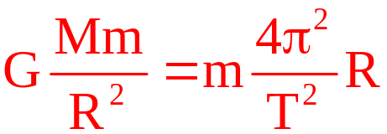
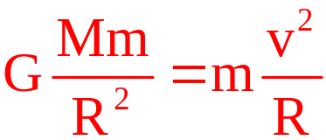
【回顾空间】
请填写第2题的解答思路：
(1)根据公式_______________,比较周期与半径的关系。
(2)根据公式_______________,比较线速度与半径的关
系。
(3)求星球的平均密度,需知道星球的_____。
半径

Slide 37
【加固训练】
1.“嫦娥二号”卫星是在绕月极地轨道上运动的,加上
月球的自转,卫星能探测到整个月球的表面。卫星CCD
相机已对月球背面进行成像探测,并获取了月球部分区
域的影像图。假设卫星在绕月极地轨道上做圆周运动
时距月球表面高为H,绕行的周期为T_{M};月球绕地球公转
的周期为T_{E},半径为R₀。地球半径为R_{E},月球半径为R_{M}。

Slide 38
若忽略地球及太阳引力对绕月卫星的影响,则月球与地
球质量之比为( )

Slide 39
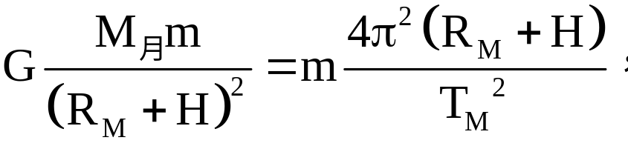
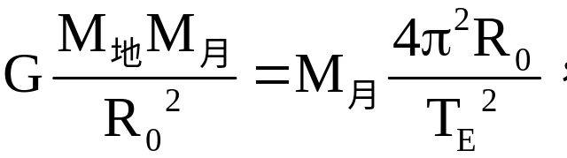
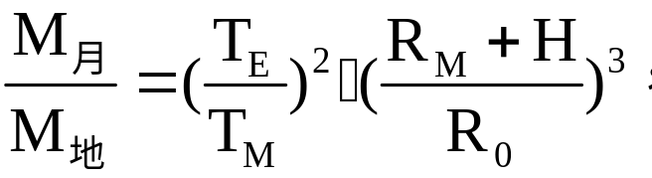
【解析】选C。卫星绕月球以及月球绕地球做圆周运动的
向心力是由它们之间的万有引力提供的,由牛顿第二定律
及万有引力定律得,对卫星
对月球 解以上两式得
选项C正确。

Slide 40
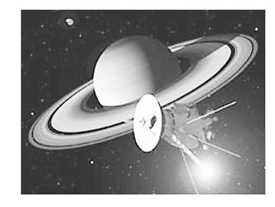
【加固训练】如图所示是美国的“卡西尼”号探测器经过长达7年的“艰苦”旅行,进入绕土星飞行的轨道。若“卡西尼”号探测器在半
径为R的土星上空离土星表
面高h的圆形轨道上绕土星
飞行,环绕n周飞行时间为t,

Slide 41
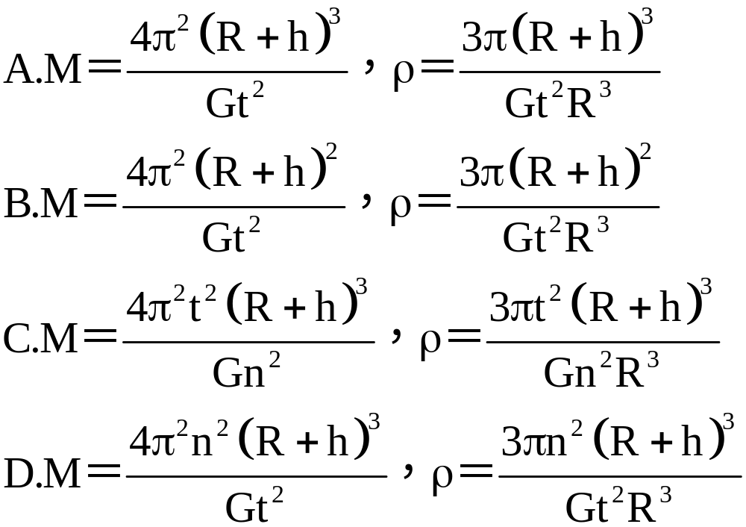
已知万有引力常量为G,则下列关于土星质量M和平均密度ρ的表达式正确的是( )

Slide 42
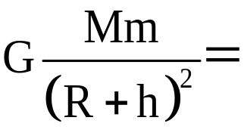
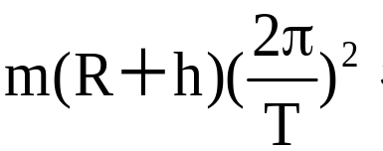




【解析】选D。设“卡西尼”号的质量为m,“卡西尼”号围绕土星的中心做匀速圆周运动,其向心力由万有引力提供, 其中T= 解得M=
又土星体积V= πR³,所以ρ=
选项D正确。

Slide 43

考点2 卫星的运行规律
1.卫星的运行规律：
(1)卫星做匀速圆周运动。
(2)万有引力提供向心力：
即由 可推导出：

Slide 44


Slide 45

2.同步卫星的六个“一定”：

Slide 46


【特别提醒】
利用万有引力解决卫星运动问题的思路
(1)一个模型：卫星的运动可简化为质点的匀速圆周
运动。
(2)两组公式：
①
② (g为星体表面的重力加速度)。

Slide 47

【过关题组】
1.(2015·福建高考)如图,若两颗人造卫星a和b均绕地球做匀速圆周运动,a、b到地心O的距离分别为r₁、r₂,线速度大小分别为v₁、v₂,则( )

Slide 48


【解析】选A。根据
故选A。

Slide 49
2.(2015·山东高考)如图,拉格朗日点L₁位于地球和月
球连线上,处在该点的物体在地球和月球引力的共同作
用下,可与月球一起以相同的周期绕地球运动。据此,
科学家设想在拉格朗日点L₁建立空间站,使其与月球同
周期绕地球运动。以a₁、a₂分别表示该空间站和月球
向心加速度的大小,a₃表示地球同步卫星向心加速度的
大小。以下判断正确的是( )

Slide 50

A.a₂>a₃>a₁ B.a₂>a₁>a₃
C.a₃>a₁>a₂ D.a₃>a₂>a₁

Slide 51


【解析】选D。设空间站轨道半径为r₁,月球轨道半径
为r₂,同步卫星轨道半径为r₃。空间站受月球引力不能
忽略,而同步卫星是不计月球吸引力的,这就说明
r₂>r₁>r₃,根据 由题意知ω₁=ω₂,所以
a₂>a₁,又因为 所以a₃>a₂,因此a₃>a₂>a₁
成立,D正确。

Slide 52
【加固训练】
1.据报道,我国自主研制的“嫦娥二号”卫星在奔月的
旅途中,先后完成了一系列高难度的技术动作,在其环
月飞行的高度距离月球表面100km时开始全面工作。国
际上还没有分辨率优于10m的全月球立体图像,而“嫦
娥二号”立体相机具有的这种高精度拍摄能力,有助于
人们对月球表面了解得更清楚,所探测到的有关月球的

Slide 53

数据比环月飞行高度约为200km的“嫦娥一号”更加翔
实。若两颗卫星环月运行均可视为匀速圆周运动,运行
轨道如图所示,则下列说法不正确的是( )

Slide 54
A.“嫦娥二号”环月运行的周期比“嫦娥一号”更长
B.“嫦娥二号”环月运行的速度比“嫦娥一号”更大
C.“嫦娥二号”环月运行时向心加速度比“嫦娥一号”更大
D.“嫦娥二号”环月运行时角速度比“嫦娥一号”更大

Slide 55





【解析】选A。设“嫦娥二号”和“嫦娥一号”的运动半径分别为r₁和r₂,万有引力提供向心力,由
可得周期之比 选项A错误;线速度之比 选项B正确;向心加速度之比
C项正确;角速度之比 选项D正确。故选A。

Slide 56

2.(2014·福建高考)若有一颗“宜居”行星,其质量为地球的p倍,半径为地球的q倍,则该行星卫星的环绕速度是地球卫星环绕速度的( )

Slide 57


【解析】选C。据 可得环绕速度 利用比值法可知C正确。

Slide 58
考点3 航天器的变轨问题
1.卫星轨道的渐变：
当卫星由于某种原因速度突然改变时(开启或关闭发动机或空气阻力作用),万有引力不再等于向心力,卫星将做变轨运动：

Slide 59

(1)当卫星的速度突然增加时, 即万有引力
不足以提供向心力,卫星将做离心运动,脱离原来的圆
轨道,轨道半径变大,当卫星进入新的轨道稳定运行时
由 可知其运行速度比原轨道时减小。

Slide 60

(2)当卫星的速度突然减小时, 即万有引
力大于所需要的向心力,卫星将做近心运动,脱离原来
的圆轨道,轨道半径变小,当卫星进入新的轨道稳定运
行时由 可知其运行速度比原轨道时增大,卫
星的发射和回收就是利用这一原理。

Slide 61

2.卫星轨道的突变：由于技术上的需要,有时要在适当的位置短时间内启动飞行器上的发动机,使飞行器轨道发生突变,使其进入预定的轨道。如图所示,发射同步卫星时,可以分多过程完成：

Slide 62
(1)先将卫星发送到近地轨道Ⅰ。
(2)使其绕地球做匀速圆周运动,速率为v₁,变轨时在P
点点火加速,短时间内将速率由v₁增加到v₂,使卫星进
入椭圆形的转移轨道Ⅱ。
(3)卫星运行到远地点Q时的速率为v₃,此时进行第二次
点火加速,在短时间内将速率由v₃增加到v₄,使卫星进
入同步轨道Ⅲ,绕地球做匀速圆周运动。

Slide 63
【特别提醒】
解决航天器变轨问题的两点注意
(1)不同轨道上的同一点,v_{外}>v_{内}。
(2)不同轨道上的同一点,a_{外}=a_{内}。

Slide 64
【典例2】(多选)我国“神舟九号”飞船与“天宫一号”目标飞行器在离地面343km的近圆形轨道上成功进行了载人空间交会对接。若对接轨道所处的空间存在极其稀薄的大气。下列说法正确的是( )
A.为实现对接,两者运行速度的大小都应介于第一宇宙速度和第二宇宙速度之间
B.“神舟九号”的发射速度大于第一宇宙速度

Slide 65
C.如不加干预,“天宫一号”的轨道高度将缓慢降低
D.航天员在“天宫一号”中处于失重状态,说明航天员不受地球引力作用

Slide 66
【解题探究】
(1)第一宇宙速度是最小的_________,最大的_________。
(2)对接轨道所处的空间存在稀薄大气,故“天宫一号”
运行过程中空气阻力_______,速度_____,轨道半径_____。
发射速度
环绕速度
做负功
减小
变小

Slide 67
【解析】选B、C。绕地球运行的飞船和“天宫一号”
的速度小于第一宇宙速度,A错误;第一宇宙速度是最小
的发射速度,故“神舟九号”的发射速度大于第一宇宙
速度,B正确;如不加干预,在运行一段时间后,空气阻力
对“天宫一号”做负功,速率减小而做向心运动,高度
将缓慢降低,C正确;航天员在“天宫一号”中处于失重
状态是因为其重力提供向心力,并不是不受地球引力作
用,所以选项D错误。

Slide 68

【迁移训练】

Slide 69
迁移1：考查“天宫一号”的能量问题
(多选)在【典例2】中,因对接轨道所处的空间存在极其稀薄的大气,若不加干预,在运行一段时间后,关于“天宫一号”的能量变化,下列说法正确的是( )
A.“天宫一号”的动能会增加
B.“天宫一号”的引力势能将减少
C.“天宫一号”的机械能守恒
D.“天宫一号”受到的万有引力增大

Slide 70


【解析】选A、B、D。如不加干预,在运行一段时间后,
空气阻力对“天宫一号”做负功,其速率减小而做向心
运动,万有引力又会对“天宫一号”做正功而使其动能
增加,由 知,选项A正确;空气阻力对“天宫一
号”做负功,其机械能减少,速率减小而做向心运动,万
有引力又会对“天宫一号”做正功,引力势能减少,故
选项B正确、C错误;由 可知r减小,“天宫一
号”受到的万有引力增大,选项D正确。

Slide 71
迁移2：“天宫一号”的轨道半径变小
【典例2】中,若“天宫一号”目标飞行器的轨道半径变小,则下列说法中正确的是( )
A.“天宫一号”的向心加速度变小
B.“天宫一号”的线速度变小
C.“天宫一号”的角速度变小
D.“天宫一号”的周期变小

Slide 72


【解析】选D。由 得,
由于半径变小,故向心加速度、线速度、角速度变大,周期变小,故选项A、B、C错误,D正确。

Slide 73

迁移3：把考查定性分析变为考查定量计算
(多选)假设地球半径为R,
地球表面的重力加速度为g₀。
“神舟九号”飞船沿距地球
表面高度为3R的圆形轨道Ⅰ
运动,到达轨道的A点,点火变轨进入椭圆轨道Ⅱ,到达
轨道Ⅱ的近地点B再次点火进入近地轨道Ⅲ绕地球做圆
周运动。下列判断正确的是( )

Slide 74


A.飞船在轨道Ⅲ跟轨道Ⅰ的线速度大小之比为1∶2
B.飞船在轨道Ⅲ跟轨道Ⅰ的线速度大小之比为2∶1
C.飞船在轨道Ⅰ绕地球运动一周所需的时间为
D.飞船在轨道Ⅰ绕地球运动一周所需的时间为

Slide 75







【解析】选B、D。飞船在轨道Ⅲ和轨道Ⅰ上做匀速圆
周运动,均由万有引力提供向心力,设地球的质量为M,
飞船的质量为m,则由牛顿第二定律得 解得：
故 选项A错误、B正确;飞船在轨道Ⅰ绕地球运动,万有引力充当向心力,则
又 解得 选项C错误、D正确。

Slide 76
【加固训练】
1. (多选)在发射一颗质量为m的人造地球同步卫星时,先将其发射到贴近地球表面运行的圆轨道Ⅰ上(离地面高度忽略不计),再通过一椭圆轨道Ⅱ变轨后到达距地面高为h的预定圆轨道Ⅲ上。已知它在圆形轨道Ⅰ上运行的加速度为g,地球半径为R,图中PQ长约为8R,卫星在变轨过程中质量不变,则( )

Slide 77


Slide 78


A.卫星在轨道Ⅲ上运行的加速度为
B.卫星在轨道Ⅲ上运行的线速度为
C.卫星在轨道Ⅲ上运行时经过P点的速率大于在轨道Ⅱ上运行时经过P点的速率
D.卫星在轨道Ⅲ上的动能大于在轨道Ⅰ上的动能

Slide 79







【解析】选B、C。设地球质量为M,由万有引力提供向
心力得在轨道Ⅰ上有 在轨道Ⅲ上有
所以 A错;又因 所以
B对;卫星由轨道Ⅱ变轨到轨道Ⅲ需要加速做离心运动,
即满足 所以卫星在轨道Ⅲ上运行时经过P
点的速率大于在轨道Ⅱ上运行时经过P点的速率,C对;

Slide 80

尽管卫星从轨道Ⅰ变轨到轨道Ⅲ要在P、Q点各加速一
次,但在圆周运行轨道上 ,所以由动能表达式知
卫星在轨道Ⅲ上的动能小于在轨道Ⅰ上的动能,D错
误。

Slide 81
2.(多选)飞船在轨道上运行时,由于受大气阻力的影响,飞船飞行轨道高度逐渐降低,为确保正常运行,一般情况下在飞船飞行到第30圈时,控制中心启动飞船轨道维持程序。则可采取的具体措施是( )

Slide 82
A.启动火箭发动机向前喷气,进入高轨道后与前一轨道
相比,运行速度增大
B.启动火箭发动机向后喷气,进入高轨道后与前一轨道
相比,运行速度减小
C.启动火箭发动机向前喷气,进入高轨道后与前一轨道
相比,运行周期增大
D.启动火箭发动机向后喷气,进入高轨道后与前一轨道
相比,运行周期增大

Slide 83

【解析】选B、D。由于阻力作用飞船的机械能减小,轨
道降低,为恢复到原来的轨道必须使其动能增大,速度
增大,飞船做离心运动进入较高轨道,继续做匀速圆周
运动,由 可得,半径越大,速度越小,
周期越大,选项B、D正确。

Slide 84


